Slide 1


«Методы анализа данных»
Лекция 3. Сбор, хранение и обработка данных
Домуховский Николай Анатольевич
Заместитель директора по проектной работе, УНЦ ИБ ИРИТ-РТФ УрФУ
N.A.Domukhovsky@urfu.ru, telegram: @Nick1982ad

Slide 2





Напомню принципы работы на курсе
ИНИЦИАТИВНОСТЬ
ЛЮБОПЫТСТВО
БЕЗОПАСНАЯ СРЕДА
ОТВЕТСТВЕННОСТЬ

Slide 3
Сбор, хранение и обработка данных в целом

Slide 4
Сбор данных в единое хранилище - ETL
Извлечение (Extraction)
Сохранение (Load)
Источники
Преобразование (Transform)
Хранилище
Данные
Преобразование типов
Сопоставление ключей
Привидение к общей схеме
Данные
Структуры
Выделение метаданных
Метаданные

Slide 5
Особенности ETL
  Извлечение:
  Как правило, в режиме pull (по расписанию)
  Извлечение полного набора данных
  Извлечение инкрементального набора (изменения с последней синхронизации)
  Извлечение атомарных изменений (только то, что изменилось)
  Преобразование:
  Самая дорогостоящая операция
  Соотносятся данные из разных источников
  Проводятся дополнительные вычисления (агрегация, нормализация, маскирование)
  Обработка конфликтов данных
  Сохранение:
  Должно быть быстрым (SQL DML слишком медленный)
  Полная перезапись обновленными данными
  Адаптивные методы (дозапись/обновление)

Slide 6
Альтернативы ETL: ELT
Извлечение (Extraction)
Сохранение (Load)
Источники
Хранилище
Преобразование (Transform)
Данные
Данные
Преобразование типов
Сопоставление ключей
Привидение к общей схеме
Структуры
Метаданные
Выделение метаданных
  Сохранение без преобразования проще и быстрее, но накладывает дополнительные требования к хранилищу
  Преобразование можно выполнять в периоды меньшей нагрузки (снижение требований к вычислительным ресурсам)
  Могут быть нарушения требований по хранению – не выполняется маскировка данных

Slide 7
Альтернативы ETL: pubsub (шина данных)
Источники
Шина данных
Хранилище
Очередь сообщений
Сообщение
Сообщение
  Форматы сообщений определяют структуру и типизацию данных
  Модель push (изменения передаются от источника в реальном времени)
  Хранилище получает обновления по подписке (практически мгновенно)
  Необходимы традиционные ETL решения для унаследованных систем (не поддерживающих общую шину)

Slide 8
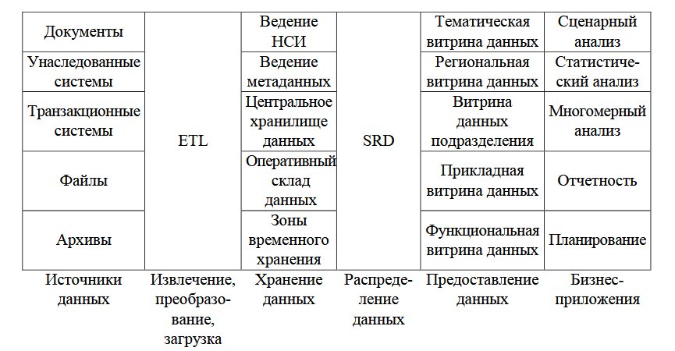
Модель хранилища данных

Slide 9
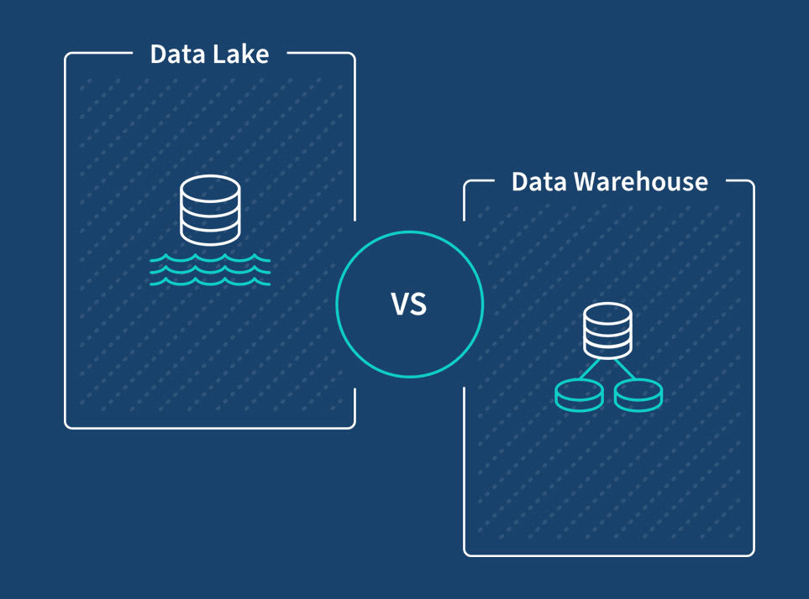
Data lake vs Data warehouse
  Быстро и дешево хранить
  Долго и дорого искать
  Данные не структурированы
  Универсальное хранилище (например, объектное)
  Медленно и дорого хранить
  Быстро и дешево искать
  Данные с четкой структурой
  Особое хранилище, например, реляционная БД

Slide 10
БД, СУБД
База данных (БД) — это набор данных, хранящиеся в структурированном виде
Система управления базами данных (СУБД) — это совокупность языковых и программных средств, которая осуществляет доступ к данным, позволяет их создавать, менять и удалять, обеспечивает безопасность данных и т.д.
1
Запрос
2
СУБД
БД
3
Данные
4
Oracle, MySQL, PostgreSQL, Redis, SQLite, …

Slide 11
Типы БД
Реляционные
Key-value
Документоориентированные
Векторные

Slide 12
Реляционные БД
Базы данных, в основе построения которых лежит реляционная модель
Модель данных в реляционных БД определена заранее и является строго типизированной
Данные хранятся в таблицах, состоящих из столбцов и строк
На пересечении каждого столбца и строчки допускается только одно значение
Каждый столбец поименован и имеет определённый тип, которому следуют значения со всех строк в данном столбце
Столбцы располагаются в определённом порядке, который определяется при создании таблицы
В таблице может не быть ни одной строки, но обязательно должен быть хотя бы один столбец
Запросы к базе данных возвращают результат в виде таблиц
Oracle, MySQL, PostgreSQL, SQLite

Slide 13
Key-value БД
Тип баз данных, которые хранят данные как совокупность пар «ключ-значение», в которых ключ служит уникальным идентификатором
+ Скорость работы
+ Простота модели хранения данных
+ Гибкость: значения могут быть любыми, включая JSON
- Плохо масштабируются по мере усложнения моделей данных
- Неэффективность при работе с группой записей
- Отсутствие языка запросов
Redis

Slide 14
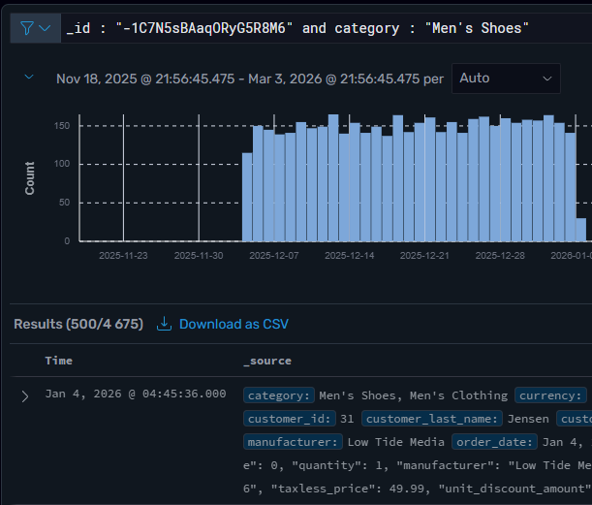
Документоориентированные БД
Тип баз данных, направленный на хранение и запрос данных в виде документов (структурированный текст, например JSON)
Отсутствует схема данных: можно добавлять новую информацию в некоторые записи, не требуя при этом, чтобы все остальные записи в базе данных имели одинаковую структуру
Язык запросов отличается от одной реализации к другой
OpenSearch

Slide 15
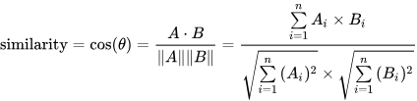
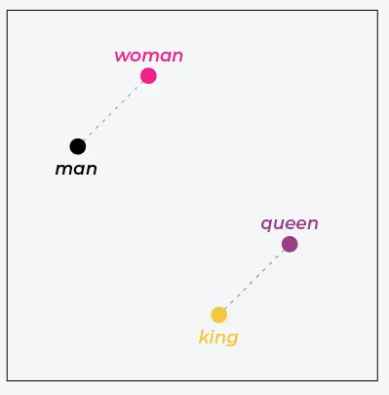
Векторные БД
Базы данных, хранящие текстовую информацию, представленную в векторном формате - эмбеддингах
Свойство векторов эмбеддингов – косинусное расстояние между близкими по смыслу словами (фразами, токенами) мало
Поиск данных ведется не с помощью точных языков запросов, а с помощью запросов на естественном языке

Slide 16
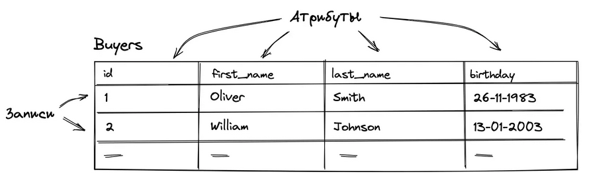
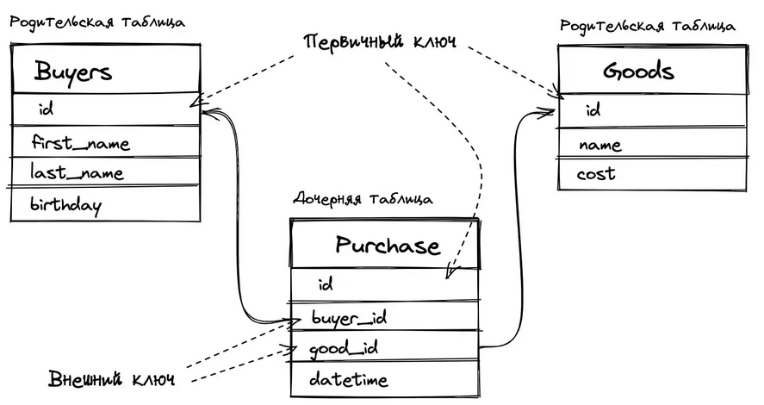
Структура реляционных БД
Информация хранится в связанных друг с другом таблицах
Таблицы состоят из строк («записи») и столбцов («поля», «атрибуты»)
Столбец имеет заранее определённый тип данных (VARCHAR, INTEGER, DATETIME и пр.)
Ключевое поле (первичный ключ) – это поле (или набор полей), значение которого однозначно определяет запись в таблице
Внешний ключ – это поле (или набор полей) в одной таблице, которое ссылается на первичный ключ в другой таблице
Работа с данными осуществляется с помощью языка SQL

Slide 17
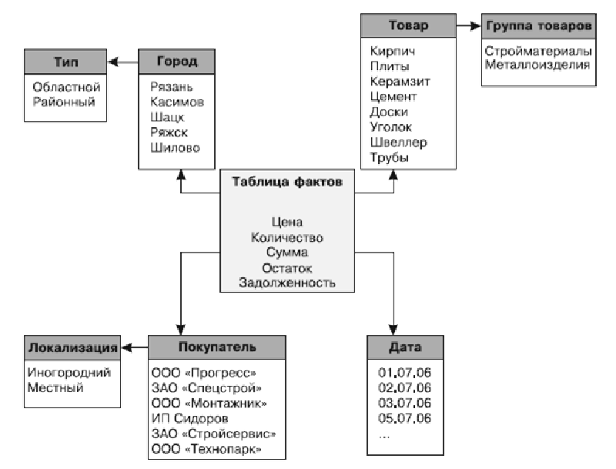
Реляционное хранилище данных
Состоит из таблиц «измерений» – наборы категориальных признаков и таблиц «фактов» - описание отдельных транзакций, непрерывные данные
Измерения редко изменяются (хранилище не оптимизировано для их изменений)
Факты постоянно пополняются
Дополнительные группировки данных измерений увеличивают количество связанных таблиц

Slide 18
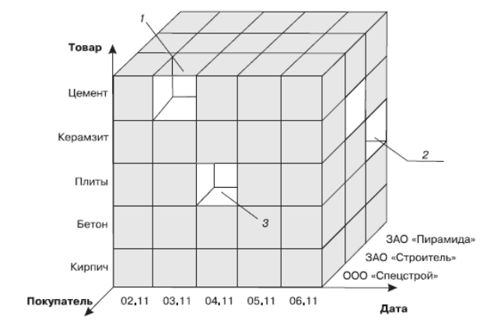
Многомерное хранилище данных (OLAP кубы)
OLAP (Online Analytical Processing) куб:
Многомерное представление позволяет анализировать данные по любой совокупности измерений одним запросом (выше гибкость и скорость)
Добавление измерения – полное перестроение куба
OLAP куб хранится в памяти, поэтому структура крайне требовательна к объему оперативной памяти
Продажи цемента в ООО «Спецстрой» за 3.11
Продажи плит в ЗАО «Пирамида» за 6.11
Продажи плит в ООО «Спецстрой» за 4.11

Slide 19
Сбор, хранение и обработка сетевого трафика

Slide 20


Выбор «точек наблюдения». Коллизионный домен
Что увидит сенсор?
A↔B
A
Сенсор
B

Slide 21
Режим работы сетевого адаптера
Обычный режим
Promisc режим
Ethernet фрейм
Ethernet фрейм
Декодирование
Декодирование
Обработка служебной информации
Служебный фрейм?
Обработка служебной информации
Служебный фрейм?
Да
Да
Нет
Нет
Извлечение Destination MAC
Проверка флага promisc режима
Передача фрейма на обработку ОС
Адрес назначения мой?
Передача фрейма на обработку ОС
Флаг включен?
Да
Да
Нет
Нет
Отбросить
Извлечение dst MAC

Slide 22

Выбор «точек наблюдения». Широковещательный домен
Что увидит сенсор?
A
A↔B
Сенсор
B

Slide 23
Режимы портов коммутатора
CAM таблица
MAC1
Ge/0
TX
A
A↔B
MAC2
Ge/1
TX
MAC3
Ge/2
TX
Сенсор
B

Slide 24
Режимы портов коммутатора
CAM таблица
MAC1
Ge/0
TX
A
A↔B
MAC2
Ge/1
TX
MAC3
Ge/2
TX
Сенсор
Ge/10
TX
B
Зеркальный (SPAN) порт

Slide 25
Выбор «точек наблюдения». Распределенная сеть

Slide 26
Выбор «точек наблюдения» . Распределенная сеть

Slide 27
Выбор «точек наблюдения». Распределенная сеть

Slide 28
Удаленный зеркальный порт (RSPAN)

Slide 29

Выбор «точек наблюдения». Маршрутизация
Что увидит сенсор?
B
A

Slide 30
Инкапсуляция пакета сетевого уровня
Ethernet
MAC1
MAC2
IP
10.1.0.10
10.2.0.10
Data
IP: 10.1.0.1
Mask: 255.255.255.0
MAC2: 0C:60:EF:11:22:34
IP: 10.1.0.10
Mask: 255.255.255.0
MAC1: 12:CE:13:AB:EF:12
IP: 10.2.0.1
Mask: 255.255.255.0
MAC3: 0C:60:EF:11:22:60
IP: 10.2.0.10
Mask: 255.255.255.0
MAC4: 12:CE:13:AC:11:15

Slide 31
Инкапсуляция пакета сетевого уровня
Ethernet
MAC3
MAC4
IP
10.1.0.10
10.2.0.10
Data
IP: 10.1.0.1
Mask: 255.255.255.0
MAC2: 0C:60:EF:11:22:34
IP: 10.1.0.10
Mask: 255.255.255.0
MAC1: 12:CE:13:AB:EF:12
IP: 10.2.0.1
Mask: 255.255.255.0
MAC3: 0C:60:EF:11:22:60
IP: 10.2.0.10
Mask: 255.255.255.0
MAC4: 12:CE:13:AC:11:15

Slide 32
Инкапсуляция пакета сетевого уровня
Ethernet
MAC4
MAC3
IP
10.2.0.10
10.1.0.10
Data
IP: 10.1.0.1
Mask: 255.255.255.0
MAC2: 0C:60:EF:11:22:34
IP: 10.1.0.10
Mask: 255.255.255.0
MAC1: 12:CE:13:AB:EF:12
IP: 10.2.0.1
Mask: 255.255.255.0
MAC3: 0C:60:EF:11:22:60
IP: 10.2.0.10
Mask: 255.255.255.0
MAC4: 12:CE:13:AC:11:15

Slide 33
Инкапсуляция пакета сетевого уровня
Ethernet
MAC2
MAC1
IP
10.1.0.10
10.2.0.10
Data
IP: 10.1.0.1
Mask: 255.255.255.0
MAC2: 0C:60:EF:11:22:34
IP: 10.1.0.10
Mask: 255.255.255.0
MAC1: 12:CE:13:AB:EF:12
IP: 10.2.0.1
Mask: 255.255.255.0
MAC3: 0C:60:EF:11:22:60
IP: 10.2.0.10
Mask: 255.255.255.0
MAC4: 12:CE:13:AC:11:15

Slide 34
Дополнительные проблемы анализа трафика
 | Идентификация источника/назначения | Причинно-следственные связи | Агрегация | Статичность | Шифрование
NAT | X |  | X | X
DHCP | X |  |  | X
Балансировщик нагрузки |  | X |  | X
Прокси-сервер | X | X | X | X | X (не всегда)
VPN | X |  | X | X | X

Slide 35
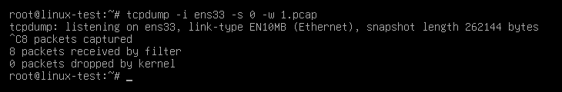
Инструменты для захвата и записи трафика
tcpdump – захват и сохранение трафика
tcpdump –p –i <интерфейс> -s <длина пакета, 0 - целиком> -w <имя pcap файла> <pcap фильтр>
-p – перевод интерфейса в promisc режим
-i – интерфейс для захвата трафика
-s – сколько первых байт пакета сохранять
-w – сохранять результаты захвата в файл формата pcap
Протокол | Длина заголовка
Ethernet | 14-18
IPv4 | 20 (если нет опций)
UDP | 8
TCP | 20 (если нет опций)

Slide 36
pcap фильтры
Общая структура элементарного фильтра (примитива):
<квалификатор> <идентификатор>
Идентификатор – число, строка или константа, тип определяется квалификатором (примеры: 10.40.13.1, 556, ftp-data, example.com)
Квалификатор – строка, состоящая их трех частей:
[протокол] [направление] [тип]
Протокол – указание на анализируемый заголовок: ether, arp, ip, icmp, tcp, udp и пр.
Направление – src или dst
Тип – анализируемое поле + способ анализа: host (адрес или имя), net (принадлежность адреса номеру сети) port (номер порта), portrange (принадлежность номера порта диапазону)
Протокол – точка отсчета в пакете
Направление + тип – поле для сравнения и правило сравнения

Slide 37
Составной pcap фильтр
Составной фильтр:
<примитив> <операция> <составной фильтр>
Операции – логические операции and, or, not (&&, ||, !)
ether proto \ip and ip src host 72.14.213.147
Фильтр для примитива gateway:
ether host <MAC> and not host <IP>
Допустимые сокращения:
Не указывать направление (по умолчанию связка «или»). Например, ip host 72.14.213.147 эквивалентно ip src host 72.14.213.147 or ip dst host 72.14.213.147
Не указывать протокол (будет применяться ко всем протоколам, для которых корректен тип и идентификатор). Например, tcp dst port 53 or 80 эквивалентно tcp dst port 53 or tcp dst port 80

Slide 38
Арифметические выражение и адресация данных из пакета
Арифметический фильтр:
<выражение> <отношение> <выражение>
Отношение – операции сравнения (>, <, >=, <=, ==, !=)
Выражение – арифметическое выражение, состоящее из:
операций: +, -, *, /, %, &, |, ^, <<, >>
Целых чисел
Ключевого слова len – длина пакета (т.е. len > X эквивалетно greater X)
Байт пакета
Адресация байт пакета:
<протокол>[смещение:длина]

Slide 39
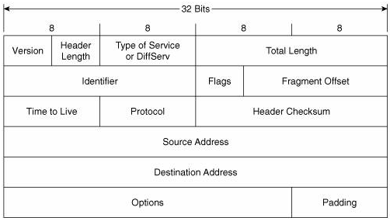
Арифметические выражение и адресация данных из пакета
ip[8:1] > 128

Slide 40
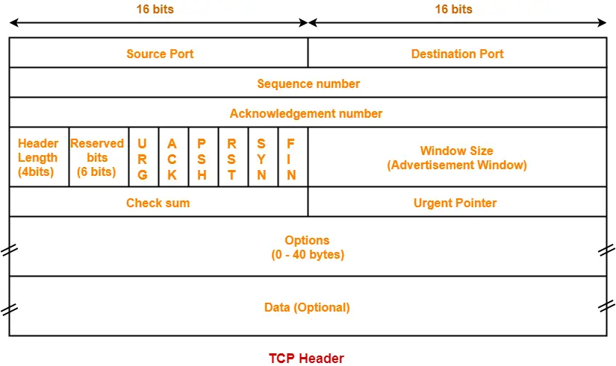
Пример: фильтр для пакетов HTTP с методом GET
Поле HTTP метода (первые 3 символа данных TCP пакета):
tcp[12:1] & 0xf0 – извлечение длины заголовка
tcp[12:1] & 0xf0) >> 2 – перевод длины заголовка в байты
tcp[((tcp[12:1] & 0xf0) >> 2):3] – извлечение 3-х байт по смещению <начало TCP пакета> + <длина заголовка>
Метод GET в числовом виде: 0x474554 (кодировка ASCII)
Выражение для фильтра:
tcp[((tcp[12:1] & 0xf0) >> 2):3] == 0x474554

Slide 41
Пайплайн сбора и анализа трафика
трафик
События
IDS
фильтрация
сэмплирование
буферизация (временное хранилище)
Онлайн анализ
Долговременное хранение
Ретроспективный анализ
трафик
События
Частичная копия
трафика
Сенсор
Сетевой анализатор
SIEM
трафик
Другие источники
событий
Телеметрия
Телеметрия (опционально)
Коллектор Netflow

Slide 42
Сбор, хранение и обработка событий безопасности

Slide 43
Общий пайплайн сбора и обработки событий ИБ
Политика аудита
Политика фильтрации
Правила нормализации
Правила корреляции
Источник событий
Сборщик событий
Сервис хранения событий
Сервис анализа событий
Локальный журнал событий
Кэш событий
Хранилище событий

Slide 44

Типы источников событий
Сетевые узлы
ОС, прикладное ПО, программные СрЗИ
Фиксируемые события определяются политикой
Как правило, есть локальный буфер для событий
Как правило, есть настройки важности и источника (функции)
Могут быть детальные настройки для политик безопасности (правила МЭ, сигнатуры IDS)
Может отсутствовать локальный буфер
Сетевое оборудование

Slide 45
Способы сбора событий
По методу передачи
По способу сбора
Push
Безагентный сбор
Источник событий
Сборщик событий
Источник событий
Лог коллектор
Локальный журнал событий
Сборщик событий
Инициируется источником
Минимальная задержка между возникновением и передачей события
Агентный сбор
Источник событий
Сервис хранения событий
Pull
Кэш событий
Источник событий
Сборщик событий
Хранилище событий
Сборщик событий
Инициируется сборщиком
Как правило происходит по расписанию (больше задержка между возникновением и передачей)
Локальный журнал событий

Slide 46
Агентный vs безагентный
Параметр | Агентный способ | Безагентный способ
Требуется установка дополнительного ПО на источник | Да | Нет
Кэширование на источнике | Да | Зависит от источника
Возможность предобработки | Полная | Ограничена возможностями источника
Применимость на сетевых устройствах | Как правило, нет | Да
Точность меток времени | Высокая (время сбора почти совпадает со временем возникновения) | Зависит от синхронизации времени в сети
Дополнительная нагрузка на источник | Средняя | Зависит от способа сбора (от низкой до высокой)
Масштабирование и обслуживание | Сложное (требуется установка на разнородные узлы, обновление, контроль работы) | Простое (требуется только настройка доступа или пересылки)

Slide 47
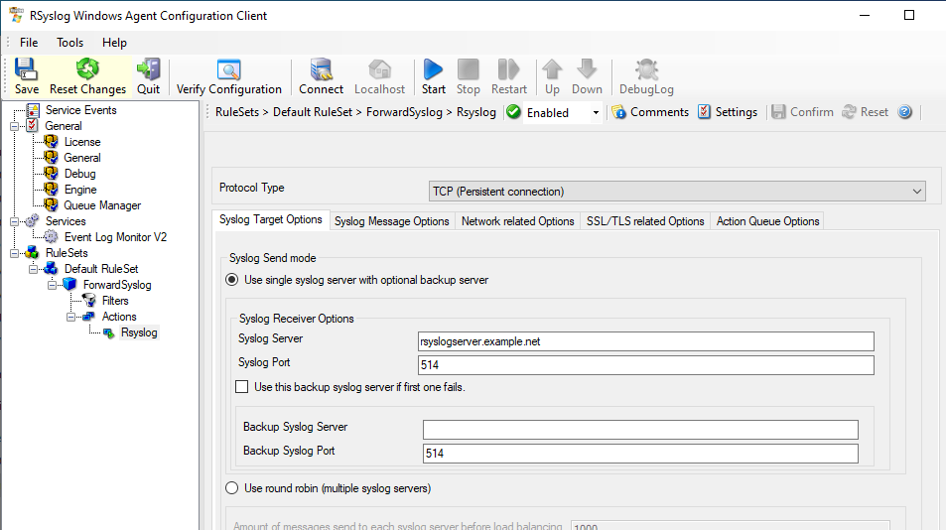
Пример агентного сбора: Rsyslog Windows Agent

Slide 48
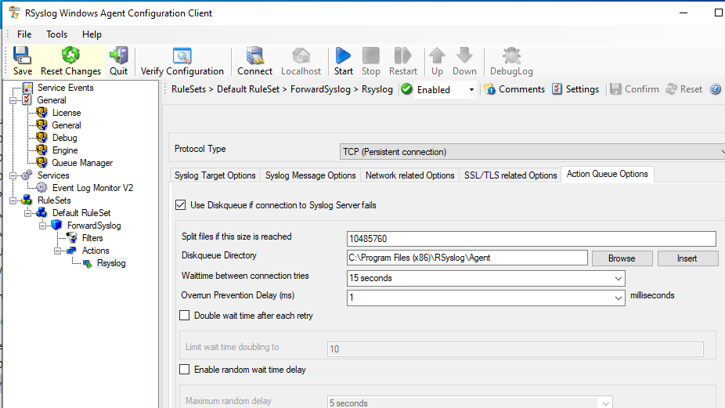
Пример агентного сбора: Rsyslog Windows Agent

Slide 49
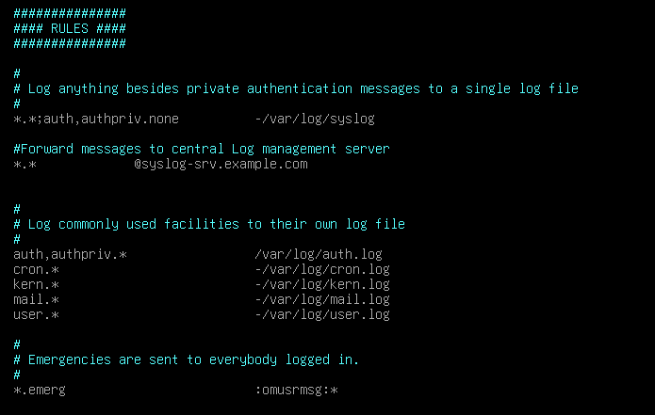
Пример безагентной пересылки: rsyslogd

Slide 50
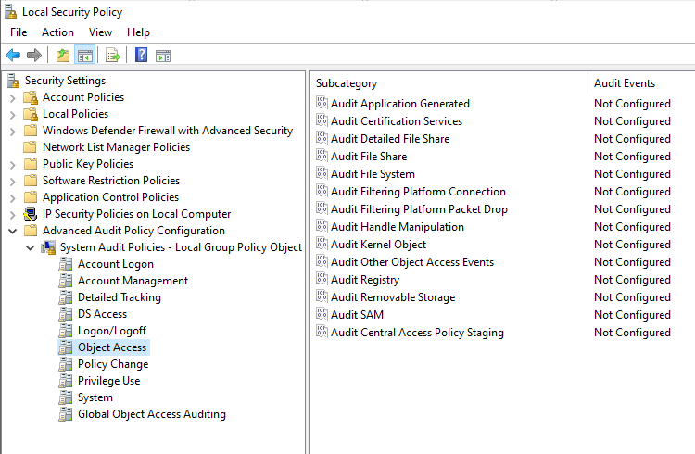
Политика аудита – пример

Slide 51
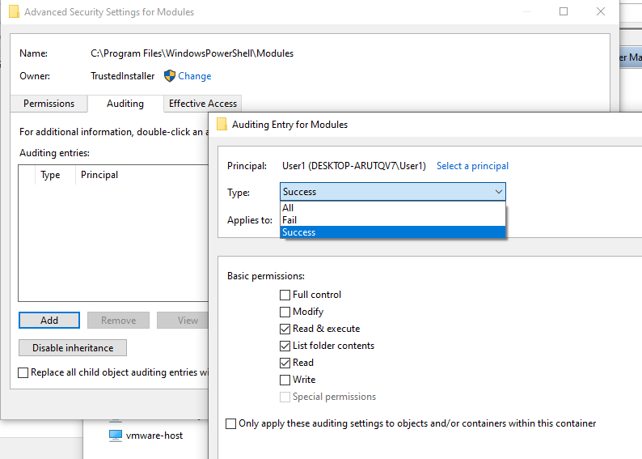
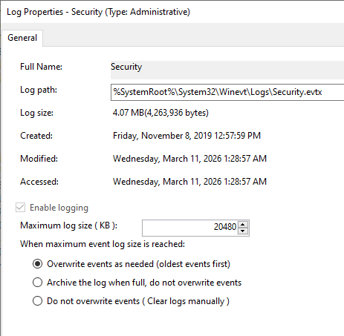
Политика аудита – пример

Slide 52
Фильтрация и ограничение количества событий - пример
# ─────────────────────────────────────────────
# RATE LIMITING — ограничение потока событий
# ─────────────────────────────────────────────
# Глобальные настройки: не более 100 сообщений за 5 секунд
# (применяется к каждому источнику/программе отдельно)
module(load="imuxsock"
SysSock.RateLimit.Interval="5"
SysSock.RateLimit.Burst="100"
)
# ─────────────────────────────────────────────
# RULESET с regex-фильтрами
# ─────────────────────────────────────────────
ruleset(name="security_events") {
# Фильтр: события аутентификации (SSH, sudo, su)
if re_match($msg, '(Failed password|Accepted password|sudo:|authentication failure|FAILED su)')
then {
action(
type="omfwd"
target="siem.example.com"
port="514"
protocol="tcp"
template="ForwardFormat"
# Rate limit для этого action:
# не более 20 сообщений в 10 секунд на
# один IP-источник
action.execOnlyWhenPreviousIsSuspended="off"
action.ratelimit.interval="10"
action.ratelimit.burst="20"
)
stop # не передавать дальше по цепочке
}
# ─────────────────────────────────────────────
# Привязка ruleset к источникам
# ─────────────────────────────────────────────
# Применить ruleset к событиям от auth/authpriv
auth,authpriv.* action(type="mmruleset" ruleSet="security_events")

Slide 53
Нормализация событий
Нормализация – приведение событий из разнородных источников к единой схеме полей, типов данных и форматов
Цель нормализации: обеспечить сравнимость событий между собой
До нормализации
После нормализации
timestamp | 2024-03-01T12:00:00Z
event.type | authentication
event.action | logon-success
source.ip | 10.0.0.5
user.name | root
source | Linux
Windows: "An account was successfully logged on. Subject: Security ID: S-1-5-18“
Linux: "sshd[1234]: Accepted password for root from 10.0.0.5 port 22 ssh2“
Cisco FW: "%ASA-6-302013: Built inbound TCP conn 12345 for 1.2.3.4/80 to 10.0.0.1/1234"

Slide 54
Форматы нормализованных событий – Common Event Format
Syslog событие вида:
CEF:Version|Device Vendor|Device Product|Device Version|Signature ID|Name|Severity|Extension
Где:
Version — версия формата CEF
Device Vendor, Device Product и Device Version — эти строки однозначно идентифицируют источник событий. Не существует продуктов, у которых будет одинаковый набор этих трех значений
Signature ID — уникальный идентификатор типа события
Name — понятное человеку описание события
Severity — важность события (от 0 до 10)
Extension – набор пар <ключ>=<значение>, список ключей и типов значений установлен форматом CEF
Dec 6 16:52:22 IP Dec 06 16:51:38 hostname
CEF:0|JATP|Cortex|3.6.0.1444|email|Phishing|8|externalId=1504
eventId=14067 lastActivityTime=2016-12-06 23:51:38+00 src= dst=
src_hostname= dst_hostname= src_username= dst_username=
src_email_id=src@abc.com dst_email_id=test@abc.com startTime=2016-12- 06 23:51:38+00 url=http://greatfilesarey.asia/QA/files_to_pcaps/74280968a4917da52b5555351eeda969.bin
fileHash=bce00351cfc559afec5beb90ea387b03788e4af5 fileType=PE32
executable (GUI) Intel 80386, for MS Windows

Slide 55
Форматы нормализованных событий – Elastic Common Schema
Elastic common schema – представление событий в виде JSON документа с предопределенными наборами полей (Field sets). Специальный набор полей Base содержит поля, представленные в корне документа.
Название набора полей | Краткое описание
Base | Базовый набор полей
Agent | Поля, описывающие агента мониторинга (сборщик событий)
Client | Поля, описывающие сторону субъекта (инициатора)
Event | Поля, описывающие детали события
Server | Поля, описывающие сторону объекта (сервера)

Slide 56
Форматы нормализованных событий – Elastic Common Schema
{
"_index": "opensearch_dashboards_sample_data_logs",
"_id": "-FG7N5sBAaqORyG5ij4K",
"_version": 1,
"_score": null,
"host": "artifacts.opensearch.org",
"index": "opensearch_dashboards_sample_data_logs",
"ip": "118.151.35.151",
"machine": {
"ram": 16106127360,
"os": "ios"
},
"memory": null,
"message": "118.151.35.151 - - [2018-09-20T21:45:26.749Z] \"GET /opensearch/opensearch-1.0.0.deb HTTP/1.1\" 200 8823 \"-\" \"Mozilla/5.0 (X11; Linux i686) AppleWebKit/534.24 (KHTML, like Gecko) Chrome/11.0.696.50 Safari/534.24\"",
"phpmemory": null,
"referer": "http://nytimes.com/success/ulf-merbold",
"request": "/opensearch/opensearch-1.0.0.deb",
"response": 200,
"tags": [
"success",
"security"
],
"timestamp": "2026-02-05T21:45:26.749Z",
"url": "https://artifacts.opensearch.org/downloads/opensearch/opensearch-1.0.0.deb",
"utc_time": "2026-02-05T21:45:26.749Z",
"event": {
"dataset": "sample_web_logs"
}
}

Slide 57





Требования к хранилищу событий безопасности
Производительность записи
Скорость поиска
Высокая скорость вставки и обновления индексов: тысячи EPS, без потерь
Поддержка временных диапазонов и полнотекстового поиска
Масштабируемость
Целостность и неизменность
Горизонтальное масштабирование при росте объёмов
WORM-хранение, хэши и цифровые подписи записей (отдельных событий или порций)
Политика хранения и доступа
Политики хранения: онлайн, «тёплый» архив, «холодный» архив (7 лет)
Политики доступа: ограничения на партиции, типы событий, поля событий

Slide 58
Файловое хранилище для событий
«Плоский» файл
Читаются чем угодно
Подходит для длительного хранения (текст всегда можно будет прочитать)
Занимает много места
Ограниченная индексация (полное имя файла – дата)
Ограниченные возможности управления доступом
Текст
Индексированные файлы
Двоичный
Сжатый

Slide 59
Файловое хранилище для событий
«Плоский» файл
Текст
Индексированные файлы
Требует специальное ПО для чтения
Риски недоступности через длительное время (не будет ПО, способного читать формат)
Требует меньше места для хранения и передачи (но неэффективно сжатие)
Риски нарушения целостности (небольшое искажение файла может сделать его целиком нечитаемым)
Двоичный
Сжатый

Slide 60
Файловое хранилище для событий
«Плоский» файл
Текст
Индексированные файлы
Двоичный
Исключает произвольный онлайн доступ (сначала необходимо распаковать файл)
Имеет смысл только для изначально текстовых форматов
Применяется в качестве архивного хранения (редкие обращения к содержимому)
Риски нарушения целостности (небольшое искажение файла может сделать его целиком нечитаемым)
Сжатый

Slide 61
Хранение событий в реляционной БД
Пример схемы таблицы событий
Автоматическое партицирование по датам (TimescaleDB) – снижение нагрузки на запись и поиск
Индексация: B-tree для числовых полей, GIN (или аналоги) для текстовых
Эффективная работа с событиями за счет возможностей SQL
Но жесткая нормализация – сложно добавить столбец
Сложное горизонтальное масштабирование
Сохраненные представления (persistent view) и таблицы отчетов (reporting table) позволяют быстро получать типовые результаты обработки событий
CREATE TABLE security_events (
id BIGSERIAL PRIMARY KEY,
ts TIMESTAMPTZ NOT NULL,
src_ip INET,
dst_ip INET,
event_type VARCHAR(64),
severity SMALLINT,
source_id INT REFERENCES sources(id),
raw_message TEXT,
extra JSONB
) PARTITION BY RANGE (ts);
CREATE INDEX ON security_events (ts DESC);
CREATE INDEX ON security_events (src_ip, ts);
CREATE INDEX ON security_events USING GIN (extra);

Slide 62
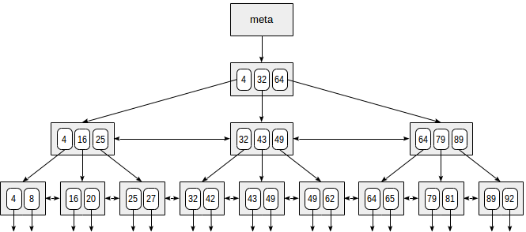
Структура B-tree индекса
Позволяет искать по операциям равенства, больше, меньше и диапазон
Время поиска O(logN), время добавления нового элемента – O(logN)
Подходит только для порядковых данных (числовых или категориальных)

Slide 63
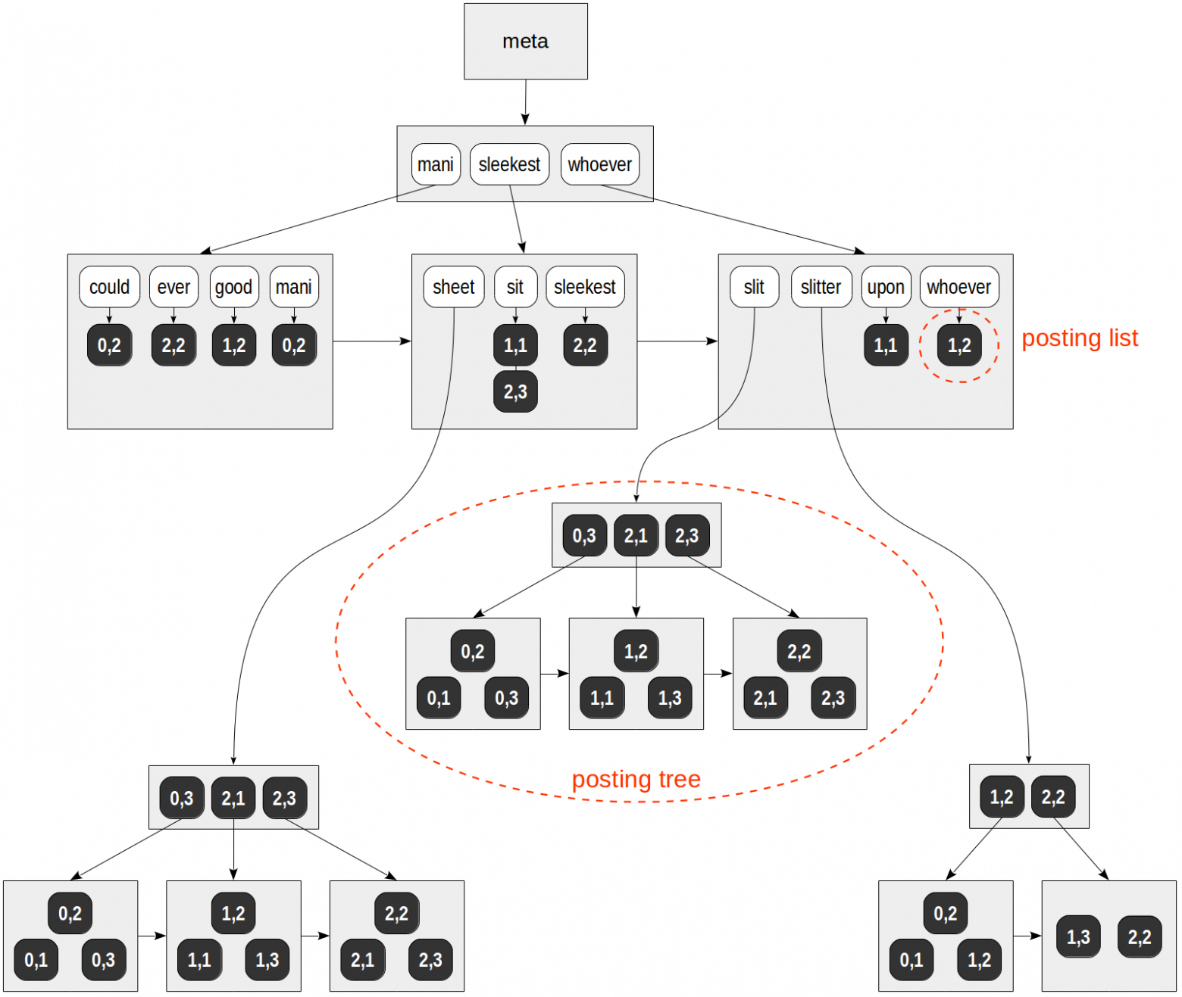
Структура GIN индекса - Generalized Inverted Index
Работает по аналогии с предметным указателем
«Дорого» стоит добавление элементов в индекс
Перестроение индекса при изменении данных – крайне «дорогая» операция (хорошо, что события не могут меняться)
Работает с любыми данными (текст – худший случай)

Slide 64


Хранение событий в NoSQL БД
Все данные сохраняются в виде JSON документов
Для данных формируется полнотекстовый индекс (GIN или более эффективные алгоритмы)
Единица хранения данных – шард – полностью самодостаточна
Шарды можно создавать в любом количестве и размещать на любом количестве узлов кластера, нет необходимости в координаторе транзакций
NoSQL не гарантирует запись всех событий при высокой нагрузке

Slide 65
Принцип работы шардов и кластера Elastic/Opensearch. Чтение
Запрос
Запрос
Результат1 + Результат2 + …
Запрос
Шард 1
Шард 3
Шард 4
Шард 2
Шард 5
Координирующий
узел
Дополнительный
узел
Дополнительный
узел
Результат1
Результат2

Slide 66
Принцип работы шардов и кластера Elastic/Opensearch. Запись
JSON-документ
Шард 1
Шард 3
Шард 4
Шард 2
Шард 5
Координирующий
узел
Дополнительный
узел
Дополнительный
узел
Вычисление: hash(_id) % число шард – номер шарда для записи
Ограничение: нельзя менять число шардов без перестройки индекса (ломается схема жесткой маршрутизации)

Slide 67
Сбор, хранение и обработка конфигураций и данных мониторинга

Slide 68
Особенности сбора и хранения конфигураций
С точки зрения сбора:
Конфигурации близки по структуре и способам сбора к событиям
Ниже объем данных и периодичность сбора (а значит и нагрузка на узел)
Конфигурация может быть распределена по различным объектам узла (файлы, данные БД, ключи реестра и пр.)
С точки зрения хранения:
Хранится актуальная копия и, опционально, история изменений
Хранится «золотая» копия – эталон, с которым сравнивается текущая копия
В конфигурации могут быть секреты (ключи, пароли и пр.)

Slide 69
Реализация хранения с поддержкой версионности
Хранение снэпшотов (модель git)
Хранение дельты (модель svn)
V1.0
V1.1
V1.2
V1.0
V1.1
V1.2
/etc/passwd
/etc/passwd
/etc/passwd
/etc/passwd
/etc/passwd
/etc/passwd
/etc/shadow
/etc/shadow
/etc/shadow
/etc/shadow
/etc/shadow
/etc/shadow
/etc/hosts
/etc/hosts
/etc/hosts
/etc/hosts
diff1
/etc/hosts
/etc/fstab
/etc/fstab
/etc/fstab
/etc/fstab
/etc/fstab
diff2

Slide 70
Способы сбора конфигураций
«Безагентный» сбор
Агентный сбор
Сетевой узел
Сервер сбора
Сетевой узел
Сервис хранения событий
Сервис удаленного управления
Сборщик конфигураций
Хранилище конфигураций
Сборщик конфигураций
Сетевой узел
Сервер сбора
Удаленная консоль
Локальная база конфигураций
Скрипт сбора
Сетевой узел
Сервер сбора
Сетевая ФС
Сборщик файлов конфигураций

Slide 71
Безопасное хранение и работа с секретами
Обладатель ключа
KMIP сервер
HSM
HSM – Hardware security module
KEK – Key encryption key
DEK – Data encryption key
KMIP – Key management Interoperability protocol
mTLS – mutual Transport layer security
Сертификат клиента
Сертификат сервера
MK
mTLS туннель
KEK
Хранилище секретов
DEK
Шифр.
Расшифр.
MK и KEK никогда не покидают HSM
DEK может передаваться обладателю только в зашифрованном виде (используя публичный ключ сертификата обладателя)
Взаимодействие обладателя и KMIP сервера только по mTLS протоколу (взаимная аутентификация)
Сервер осуществляет аутентификацию и авторизацию обладателя (к каким секретам имеет доступ обладатель, какие KEK и DEK ему принадлежат
Секрет в открытом виде присутствует только в оперативной памяти – запись только в безопасное хранилище

Slide 72
Спасибо за внимание!

